Slide 1
《人工智能应用实践》课程开题报告
面向金属表面缺陷的
双链路门控智能质检辅助系统
山东大学人工智能学院
团队：刘孟霄 李丰润 侯亚琳 2026.9.23

Slide 2
目录
02
CONTENTS
01
问题与需求
02
研究现状
行业痛点 · 系统定位
技术路线 · 现有不足
03
系统架构
04
创新点
双链路门控 · 可溯源校验
架构 · 工作流 · 工程实现
05
可行性与先导实验
06
中期计划
技术验证 · 实测数据
中期交付目标

Slide 3
一、待解决的问题
03
中小机械加工厂 · 多品种小批量 · 离线抽检
01
02
03
换产成本高
分析效率低
合规性弱
新零件需标注缺陷、训练模型
翻标准、写报告、分析根因
人工判定标准不统一
周期长 · 成本高 · 小批量难承担
依赖人工经验 · 单份报告耗时长
无溯源记录 · 不符合可追溯要求

Slide 4
一、系统定位与目标
04
人在回路的离线质检辅助工具
系统定位
AI 负责定位、初筛、整理依据，人工负责最终确认 —— 质检「副驾驶」，不替代人
01
少样本检测
02
自动化分析
03
可溯源合规
仅需10-20张正常样本建库
换产无需模型训练
自动匹配标准、生成报告
降低质检人工工作量
结论绑定标准原文页码
错误可识别、可校验

Slide 5
二、研究现状 · 三类技术路线对比
5
现有路线各有优势，但均存在结构性缺陷
监督学习路线
（YOLO / CNN）
零样本异常检测
（WinCLIP 等）
生成式 VLM + RAG
知识库
【√】检测精度高
【√】仅需正常样本建库，适配小批量
【√】能理解图像、结合知识库问答
【×】需大量标注数据，训练周期长
【√】无需标注缺陷数据
【×】多为纯文本，缺视觉检测融合
【×】换产重新标注成本高
【×】只有检测定位，缺少深度分析
【×】幻觉不可控，不符合工业合规
现有方案共性不足
要么只有检测没有分析
要么只有分析没有定位
缺少兼顾效率、精度、合规性的完整工作流

Slide 6
三、系统架构与核心机制
6
正常样本图
待检工件图
质检标准文档
感知检测层 · WinCLIP：特征库建库 | 多尺度滑窗 | 异常热力图 | 全局异常分数
门控：分数≥阈值?
是·高置信
否·低置信
快链路 · 高置信直出
慢链路 · 低置信精析（认知层）
热力图 → 定位 → 等级判定
裁剪 → VLM描述 → RAG标准检索 → 引用校验 → 结构化报告
── 引用校验5步 ──
①片段ID化
②RAG检索
③强制生成ID
④后处理校验
⑤失败降级
【√】ID在检索中
正常展示
【×】ID不存在
标红+降级人工选
分析结果与质检报告 → 人工最终确认（人在回路）→ 反馈闭环优化

Slide 7
四、项目创新点
7
底层模型用开源，创新集中在应用架构与工程落地
应用架构创新
场景工作流创新
工程实现创新
置信度门控的双链路质检架构
少样本全流程质检闭环
引用ID绑定的可溯源校验机制
01
02
03
高置信快检、低置信精析，兼顾效率与深度；避免全量图走大模型的算力浪费
建库→检测→定位→分析→报告→迭代；仅需10-20张正常样本，换产0.5-1天
所有判定绑定标准原文页码，输出自动校验；失败自动降级，符合工业合规
技术边界：底层视觉模型、语言模型、RAG框架均采用开源成熟组件

Slide 8
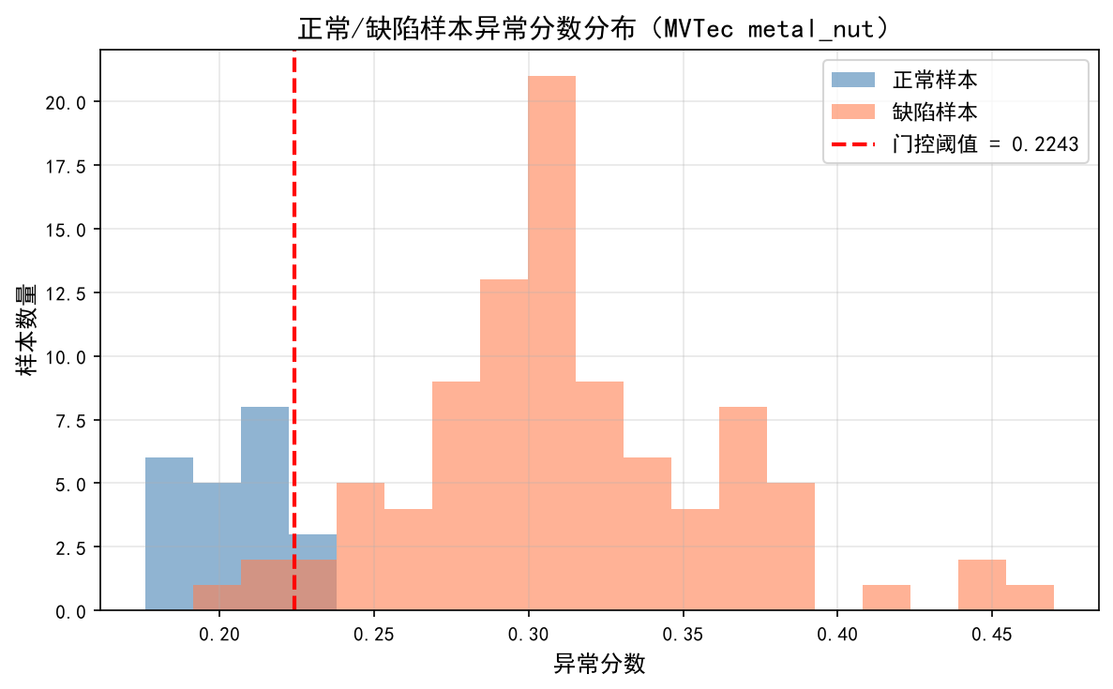
五、可行性分析 · 技术与数据
8
MVTec-AD metal_nut 零样本无训练实测
正常 vs 缺陷 异常分数分布
0.9868
94.78%
检测 AUROC
准确率
96.77%
0.2243
精确率 / 召回率
门控阈值
数据：MVTec-AD 公开数据集（115张 = 93缺陷 + 22正常） | 算力：CPU 可跑（感知2-3秒/图，认知8-15秒/图）

Slide 9
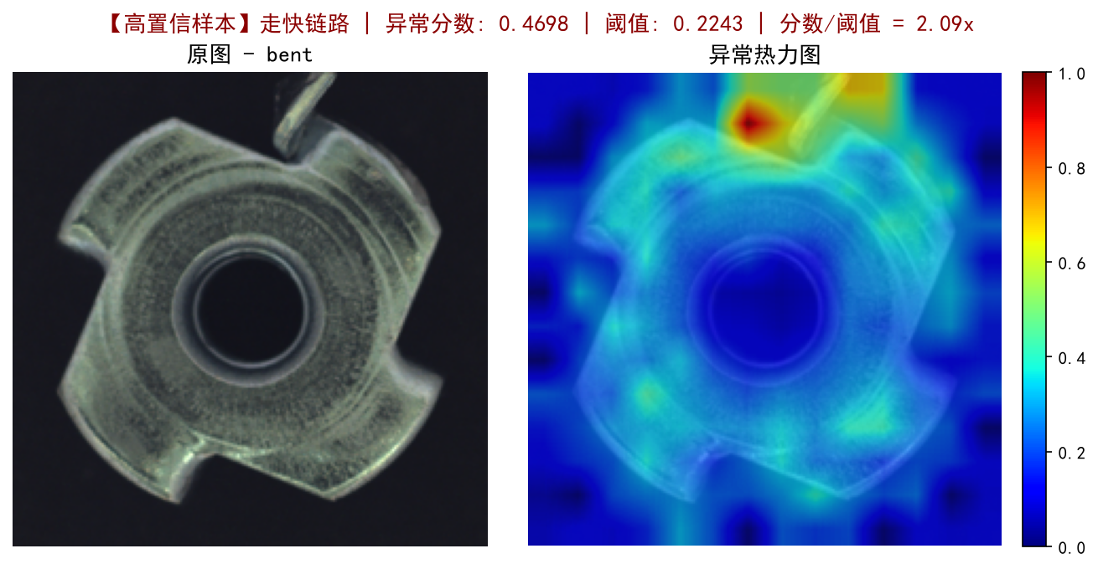
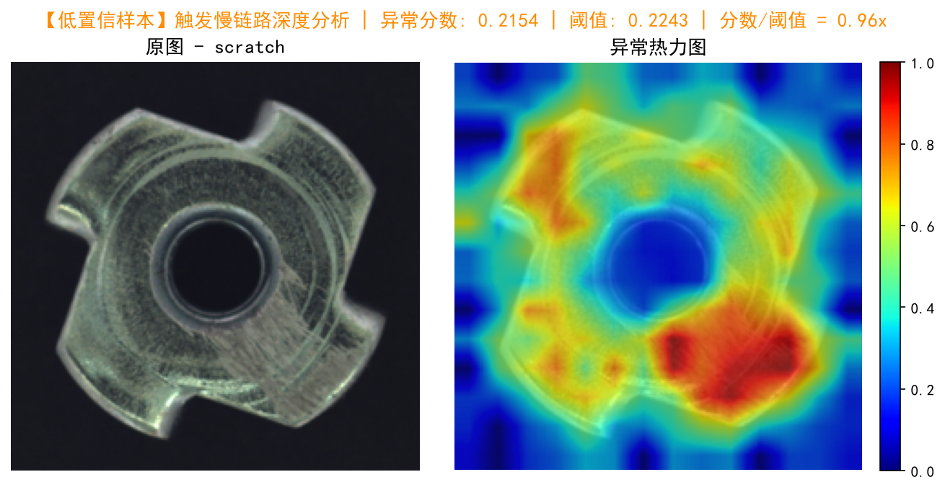
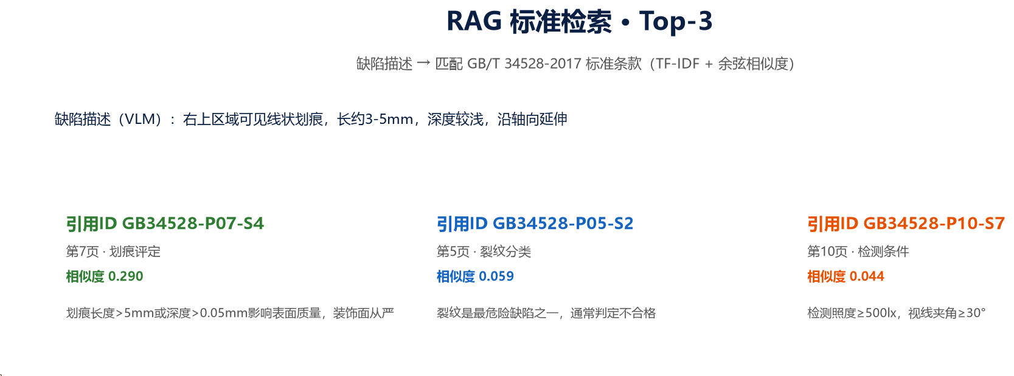
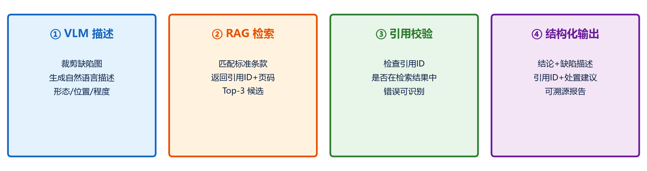
五、先导实验 · 实测结果
9
核心技术路线可行性
感知层 · 高置信快链路
感知层 · 低置信触发慢链路
异常分数 0.47 ≥ 阈值 0.22，直接输出缺陷定位
异常分数 ≈ 阈值，触发 VLM+RAG 深度分析
认知层 · RAG 标准检索
认知层 · 四步完整流程
TF-IDF 检索 Top-3，返回引用ID + 页码
描述 → 检索 → 校验 → 结构化输出

Slide 10
六、中期完善计划
10
核心算法已验证，中期聚焦真实模型Web化、智能对话助手与对比实验
已完成（开题阶段）
中期目标（第9-10周）
真实Web部署
Streamlit 本地Web服务，接入 WinCLIP 真实推理 + Qwen-VL，替代原型站
√
感知层
WinCLIP 零样本异常检测 + 多尺度滑窗 + 阈值标定（0.2243）
1
门控逻辑
智能对话助手
VLM多轮问答：查国标条款、自然语言查历史批次、同图多轮追问（如换标准怎么判）
√
置信度路由：高置信快链路直出，低置信触发慢链路精析
2
√
认知机制
VLM 缺陷描述 + RAG 标准检索 + 引用ID后处理校验逻辑仿真
3
对比实验
纯WinCLIP vs 双链路、纯VLM vs 双链路，量化门控价值
批量与导出
批量处理 + PDF质检报告导出 + 历史记录管理
实验数据
4
√
MVTec-AD metal_nut：AUROC=0.9868，准确率94.78%
域偏移测试
跨数据集（NEU-DET/GC10-DET）测试零样本迁移能力
产品原型
5
√
在线演示站：完整交互流程，验证产品形态
反馈机制原型
人工复核入案例库，阈值辅助调整，展示人机协同闭环
6
√
方案设计
双链路架构、三级反馈、引用校验降级模式全部完成设计

Slide 11
感谢老师聆听
恳请批评指正
面向金属表面缺陷的双链路门控智能质检辅助系统
山东大学人工智能学院 · 2026.09

